Slide 1
Школа финансовой грамотности
Управление финансов администрации Гаврилов-Ямского муниципального района

Slide 2
Не важно сколько у нас денег, важно как мы их расходуем!

Slide 3
Хотите, чтобы ваша финансовая грамотность всегда была на высоте?
Чтобы семейный бюджет использовался рационально, а личные финансы прирастали и приносили доход?
Давайте учиться вести эффективное управление личными финансами вместе!

Slide 4
Образ финансово грамотного человека

Slide 5
Что такое финансовая грамотность?

Slide 6
Финансовая грамотность включает:
Знание финансовых продуктов;
Понимание финансовых понятий;
Умения, мотивацию и уверенность в применении данного знания и понимания;
Способность принимать эффективные решения в различных финансовых контекстах, направленные на рост финансового благополучия личности и семьи.

Slide 7
… знание финансовых продуктов
Под такими продуктами понимаются:
банковские карты;
чеки;
банковский счёт;
страховка;
пенсия.

Slide 8
… понимание финансовых понятий
Знание понятий формирует представление об экономической среде, в которой живёт человек и его семья
интерес;
деньги;
накопления;
права покупателей;
инфляция;
доход;
риск.

Slide 9
…умения, мотивация и уверенность в применении данного знания и понимания
оценка информации;
вычисление процентов;
перевод одной валюты в другую;
анализ текста договора.

Slide 10
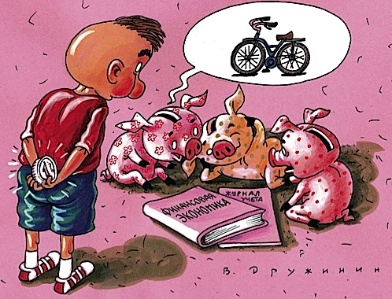
… способность принимать эффективные решения в различных финансовых контекстах
Акцент на повседневные ситуации решения собственных и семейных финансовых вопросов:
покупка товаров и услуг;
управление семейным бюджетом;
планирование финансовых дел и др.

Slide 11
Планирование и управление финансами
Размышления над финансовыми вопросами, находящимися за пределами настоящего момента
ближайшие и долговременные нужды;
карьера;
выбор пенсии;
расходы и накопления.

Slide 12
Риски и вознаграждения
✓процентные ставки;
✓страхование;
✓колебания валютных курсов;
✓риск диверсификации (распределение рисков путем расширения видов деятельности, простым языком, «не класть все яйца в одну корзину»);
✓инвестиции.

Slide 13
Акцент на финансовом окружении, в котором мы должны уметь действовать и принимать эффективные решения
финансовые рынки;
налоги;
выгоды;
цены;
информационные ресурсы;
правовое регулирование ряда вопросов.

Slide 14
Основы финансовой грамотности
правильный подход к деньгам;
необходимо освоить планирование и учёт личных финансов;
взаимоотношение человека с банками;
возможность не только активного дохода (заработная плата), но и пассивного (проценты на вклады, дивиденды и др.);
инвестиции

Slide 15
Виды банковских карт

Slide 16
Дебетовая карта

Slide 17
Кредитная карта

Slide 18
Отличия между дебетовой и кредитной картами

Slide 19
Плюсы и минусы использования банковских карт

Slide 20
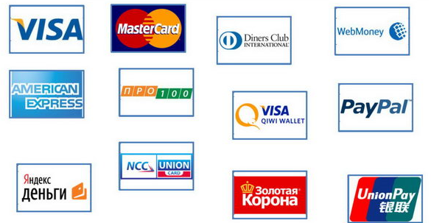
На сегодняшний день основные виды пластиковых банковских карт выпускают следующие платёжные системы:

